Slide 1

여행 일정 알고리즘

Slide 2
Why?
Why?
한국의 문화를 알고 싶은 외국인들은 행사에 관심이 많음
하지만 자신의 일정에 맞춰서 정보를 찾기가 힘들다.
자신의 일정에 맞춘 행사를 보고 계획을 쉽게 짤수 있는 알고리즘 고안

Slide 3
Dynamic Graph
Node : 행사 구역
Weight : 해당 일정에 맞는 행사들의 정보
Edge : 행사 구역 사이의 거리
해당 일정에 행사들이 있을수도 없을수도 있으므로 Node가 생성되거나 사라지고 , Weight 를 고려한 최대한 많은 행사를 참여할 수 있도록 한다.
또한 일정이 여유롭다면 경로가 길어도 최대한 다양한 행사를 참여할 수 있도록 하고 , 그렇지 않다면 최대한 빠르게 행사들을 참여할수 있도록 한다.
시작하는 지점과 끝나는 지점은 김포 , 인천 , 김해 국제 공항을 기준으로 한다. 중간의 경유 지점은 자신이 선택할 수 있다.
지상으로 이동하는 경우만 고려한다.

Slide 4
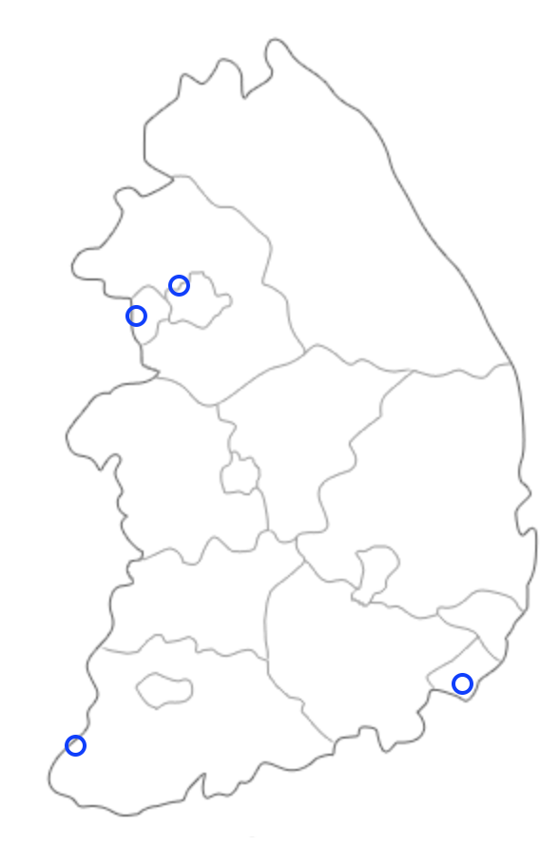
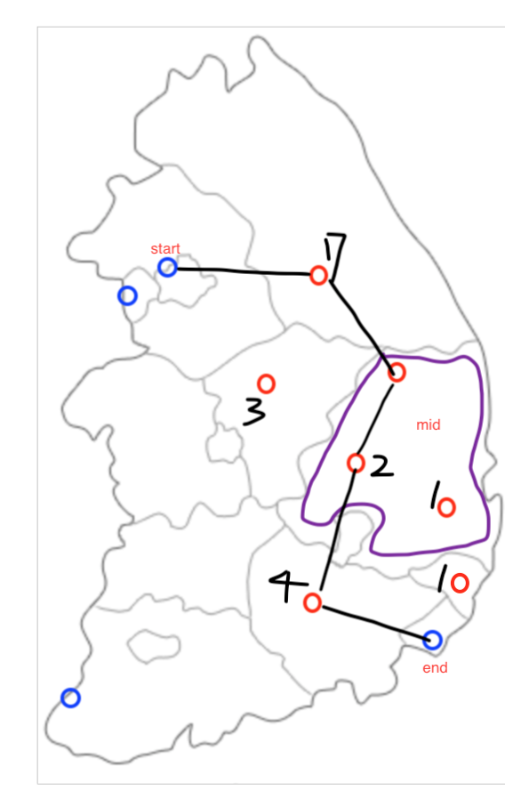
Example
목적지로 가는 도중 weight가 높은곳을 우선적으로 탐색한 후 경로를 찾습니다.
mid에 머무르는 기간을 정해서 해당 기간 전후의 행사 정보를 찾습니다.

Slide 5
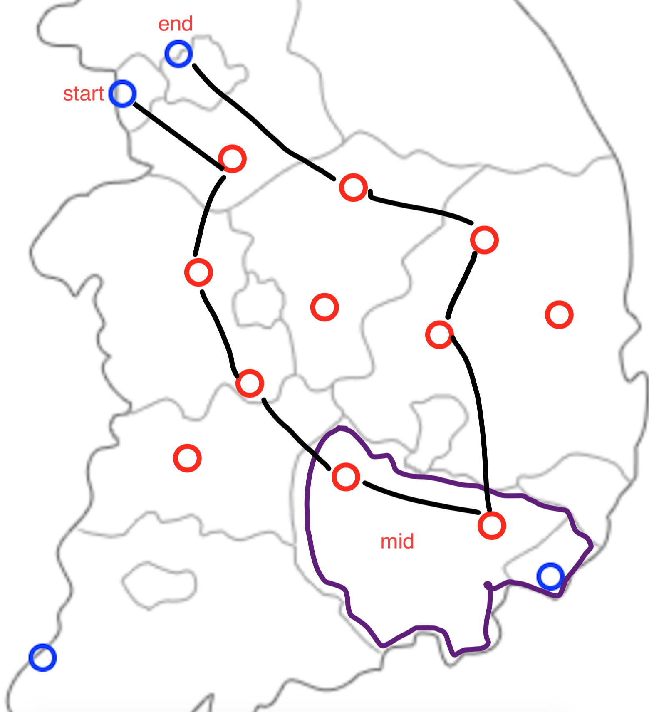
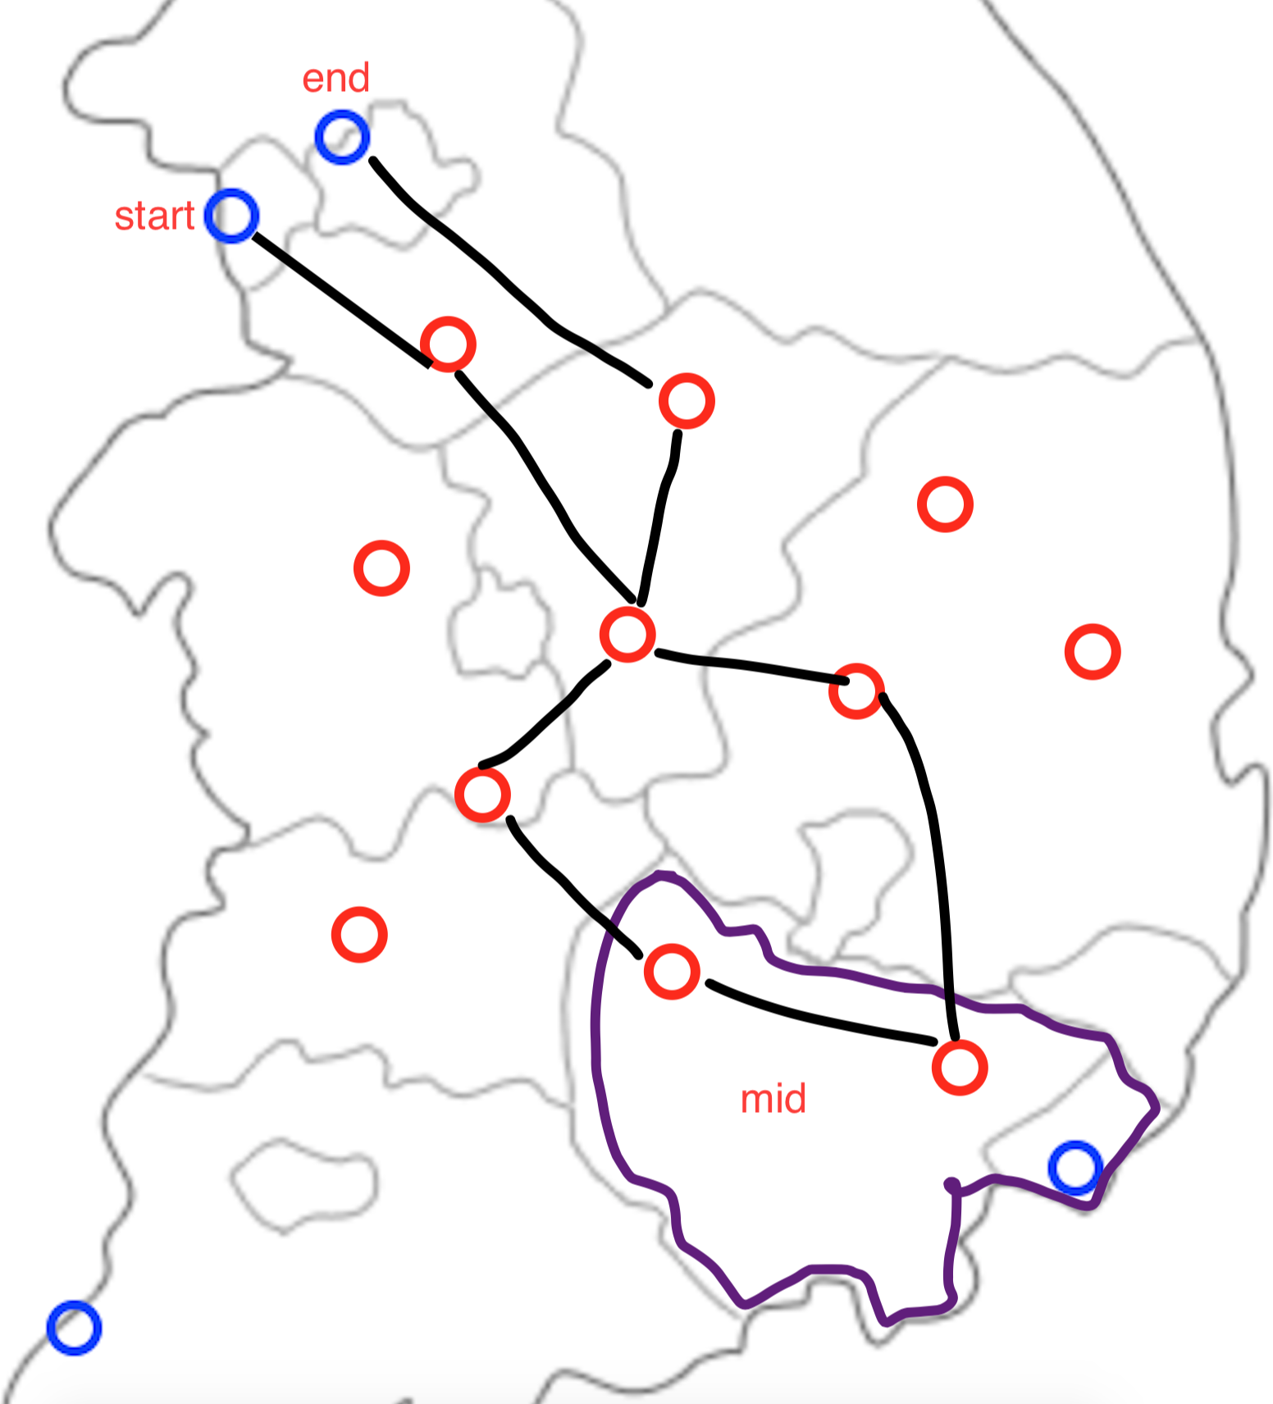
Example
지역을 방문한 경우 문화를 체험했다고 인지하고 cycle을 생성하지 않습니다.

Slide 6
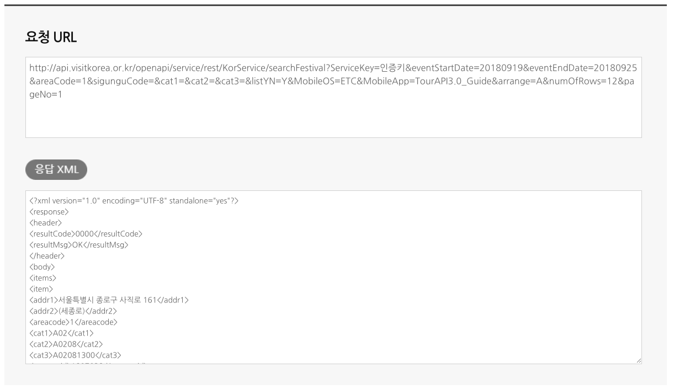
Data

Slide 7
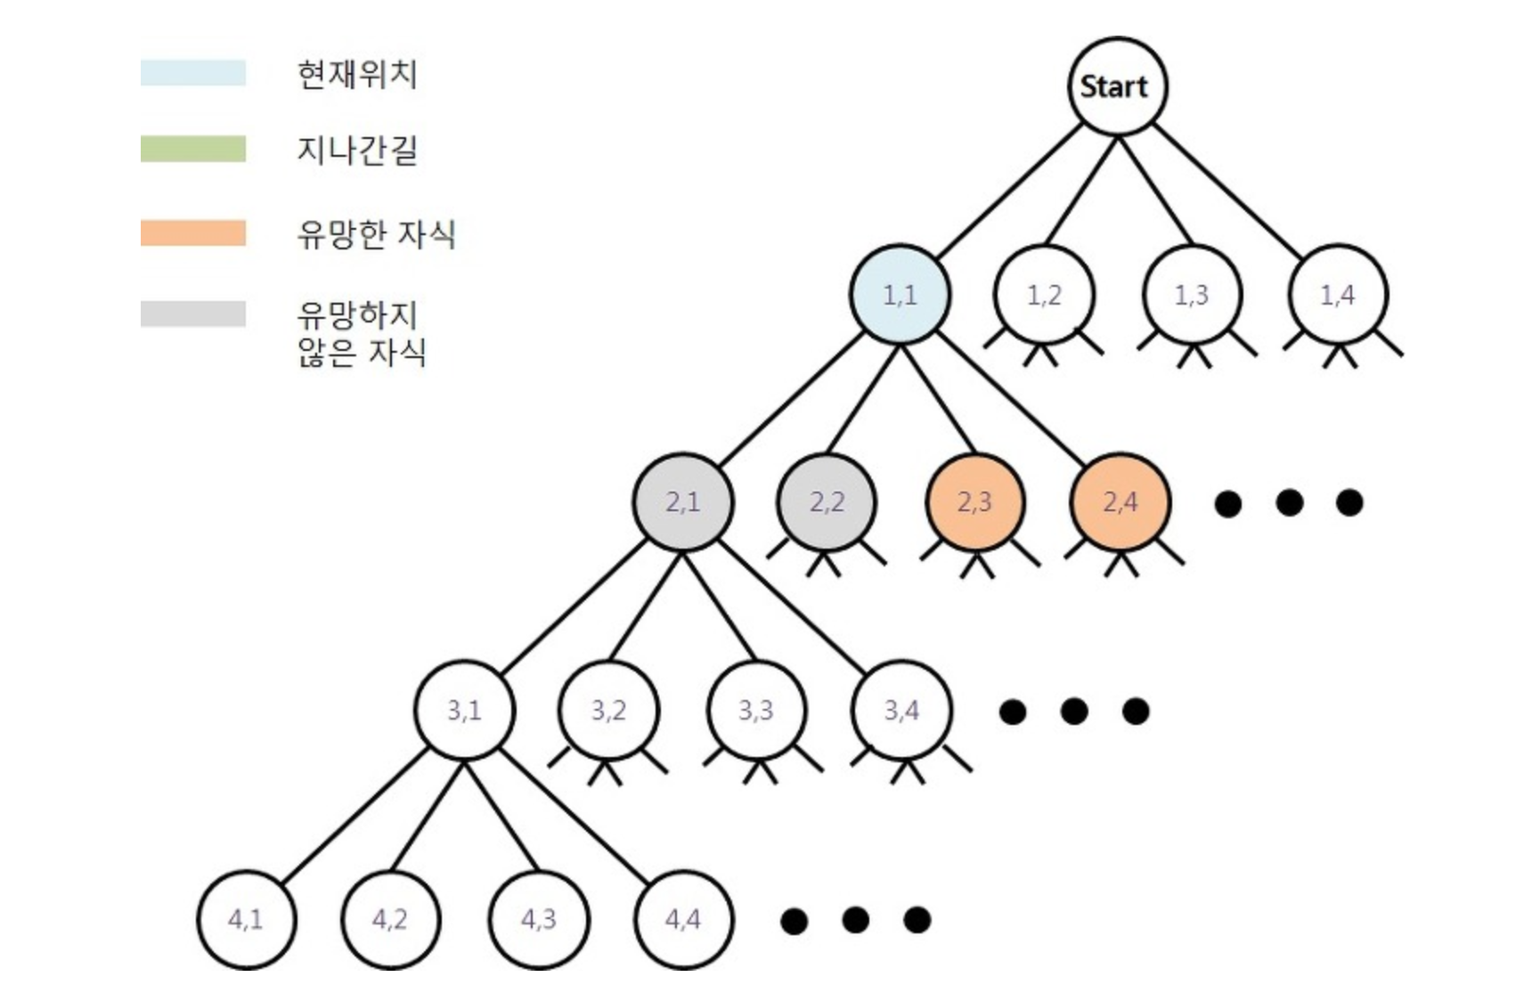
Algorithm
BackTracking

Slide 8
Thank You

